Slide 1
TEPLO A TEPLOTA

Slide 2
Tepelné děje, termika, termodynamika, teplota - studium těchto oborů fyziky má počátek v 19. století.
Ke zkoumání, vysvětlení a popisu tepelných dynamických dějů soustavy a tepelného stavu tělesa je nově zaváděna další důležitá fyzikální veličina - teplota.
Vnitřní energie tělesa a její změny
Obor molekulové fyziky vysvětlující základy kinetické teorie stavby látek vychází z poznání, že vnitřní energie tělesa je dána součtem celkové kinetické energie E_{k} pohybu atomů a molekul v látce a celkové potenciální energie E_{p} .

Slide 3
Změna vnitřní energie je spojena s konáním mechanické práce (překonávání tření), deformací tělesa (ohyb, kroucení), kompresí nebo rozpínáním plynů, prouděním,
tepelnou výměnou a zářením.
Vnitřní energie U
Fyzikální jednotkou vnitřní energie U je 1J ( joule ).
Teplo Q
Teplo je částí vnitřní energie, která při tepelné výměně odevzdává teplejší těleso chladnějšímu tělesu.
Fyzikální jednotkou tepla Q je 1J ( 1 𝑘𝑔∙𝑚²∙𝑠⁻² ).

Slide 4
Teplota t
Teplota je fyzikální veličina, která charakterizuje velikost vnitřní energie tělesa.
Celsiova teplotní stupnice je založena na dvou základních údajích teploty
0°C – rovnovážný stav tání ledu a vody při normálním atmosférickém tlaku ( 1013,25 hPa )
100°C – rovnovážný stav varu vody a její syté páry při normálním atmosférickém tlaku
1°C – setina teplotního rozdílu těchto podmínek

Slide 5
Fahrenheitova teplotní stupnice
0°F – rovnovážný stav soustavy voda, led a NH₄Cl
32°F – normální teplota člověka
0°F – rovnovážný stav soustavy voda, led a NH₄Cl
98°F – normální lidská teplota
Údaje teplotní stupnice teploměru závisí na jeho konstrukci a teplotní roztažnosti použité teploměrné látky ( voda, líh, Hg ) .
Druhy teploměrů :
kapalinové ( Hg, líh )
bimetalové
digitální ( termistorové )
bezkontaktní ( IČ čidlo )
pyrometr (měření vysokých teplot řádově 10³ °C )
termograf ( zapisuje teplotu na papír )

Slide 6
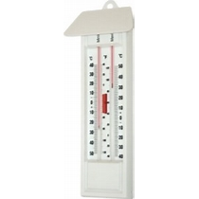
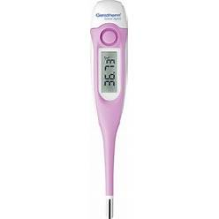
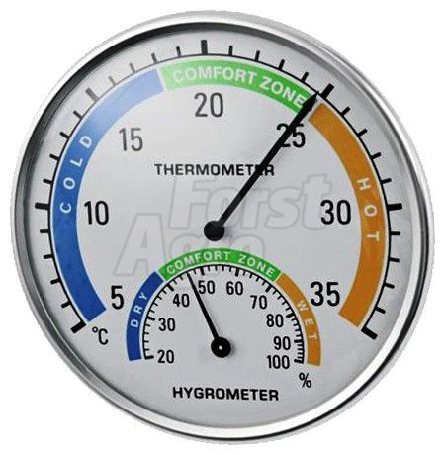
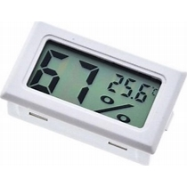
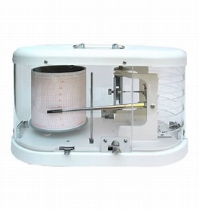
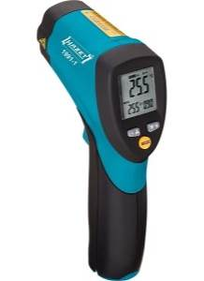

Slide 7
Termodynamická teplota T
byla ve fyzice zavedena na základě zákonů termodynamiky.
V mezinárodní soustavě jednotek SI byla termodynamická teplotní stupnice zavedena v roce 1990.
Na počest anglického fyzika Williama Thomsona (1824-1907), který byl za své objevy povýšen do šlechtického stavu jako lord Kelvin, fyzikální jednotka termodynamické teplotní stupnice nazvána Kelvin - 1 K .
Termodynamická teplota je univerzální, vždy kladná, nezávisí na konkrétní látce a 0 K je absolutní termodynamická nula.
Základním bodem je teplota trojného bodu vody.
𝑻 = ( 𝒕 + 𝟐𝟕𝟑, 𝟏𝟓 ) 𝑲 , 𝒕 = ( 𝑻 − 𝟐𝟕𝟑, 𝟏𝟓 )°𝑪 , ∆𝒕 = ∆𝑻 .

